Slide 1







ゼロエミッション車を中心とする電動車の
普及促進に向けた制度のあり方について
資料２－１
１ 電動車の普及促進にあたっての基本的な考え方
２ 普及促進に向けた施策・制度（案）
３ インフラ整備の方向性（案） →今回ご審議いただく内容

Slide 2
３ インフラ整備の方向性（案）
論点
【１】充電インフラ整備の促進
①プライベート充電
・基礎充電の設置の考え方について
（自己が占有する駐車場において日常的に満充電する充電設備）
②パブリック充電
・目的地充電の設置の考え方について
（移動先での滞在時間を利用して充電する設備）
・経路充電の設置の考え方について
（電欠防止を目的として移動経路で利用する充電設備）
【２】水素インフラ整備の促進

Slide 3
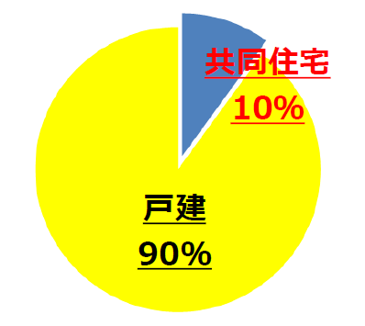
【1】充電インフラ ①プライベート充電／基礎充電の設置の考え方について
(１)EV・PHV所有者の居住住居について
全国におけるEV・PHV所有者の居住住居
・全体の90％が戸建て住居に居住。
府域における一般世帯の住居の状況
・全体の約55％の世帯が集合住宅に居住。
（出典）「電気自動車・プラグインハイブリッド自動車の充電インフラ整備
事業費補助金について」（平成29年７月・経済産業省）より抜粋
（出典）「平成27年国勢調査」から大阪府作成
EV・PHV所有者が少ない集合住宅(共同住宅)居住世帯が府域の約半数を占めている。
＜集合住宅でEV・PHVが普及しない理由として考えられるもの＞
集合住宅が多い都市部では公共交通が発達しているため、自動車利用のニーズが低い。
駐車場代等も含め、維持コストがかかる。
駐車場に充電設備がない、または、設置が困難である。

Slide 4
【1】充電インフラ ①プライベート充電／基礎充電の設置の考え方について
3
（参考）既設の集合住宅の駐車場において充電設備を設置する場合の手続きの例
●管理組合の総会による決議 駐車場は管理規約の定め等により共用とされ、充電設備の設置など変更や管理に 関しては、管理理組合の総会で決議が必要。 ●管理規約の変更 管理規約を変更し、「対象物件の附属施設」や「共用部分の範囲」に追加が必要。 ●電力容量の確認・共用電源の増設 電気容量が不足したまま充電設備を設置すると、停電して共用部分（エレベータ等）が停止する危険性あり。共用電源を増設する場合は、契約種別の確認等が必要。 ●工事費や電気料金の負担 まず管理組合が負担し、必要に応じて利用者に課金する等のしくみづくりが必要。 ●設置工事（配線・機器）の実施 EV・PHVの充電口の位置やケーブルの長さを考慮した上で、安全性・利便性 を考慮して設置する必要あり。 ●利用者への課金 管理規約もしくは細則を課金方法に合わせて改正し、徴収することが必要。
（出典）電気自動車・プラグインハイブリッド自動車のための充電設備設置にあたってのガイドブック
（2017年・経済産業省 国土交通省）より抜粋

Slide 5
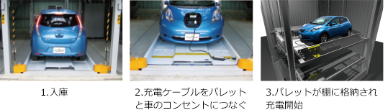
【1】充電インフラ ①プライベート充電／基礎充電の設置の考え方について
（参考）充電環境の整備に関する課題
（出典）平成28年度エネルギー使用合理化促進基盤整備委託費(EV・PHVの充電インフラに関する調査)調査報告書
経済産業省
【新設マンション】 ・マンション駐車場の７～９割を占める といわれる機械式駐車場への設置が割 高である。 ・充電器設置を積極的に進めたものの、 現時点では利用者がほとんどいない。 | 【既設マンション】 ・管理組合との調整が難しい状況にある。 ・外部の人が使えない、契約者しか使え ないため、利用台数が非常に少ない。
機械式（多段）駐車場での充電
（出典）日本コンベヤ株式会社HP

Slide 6
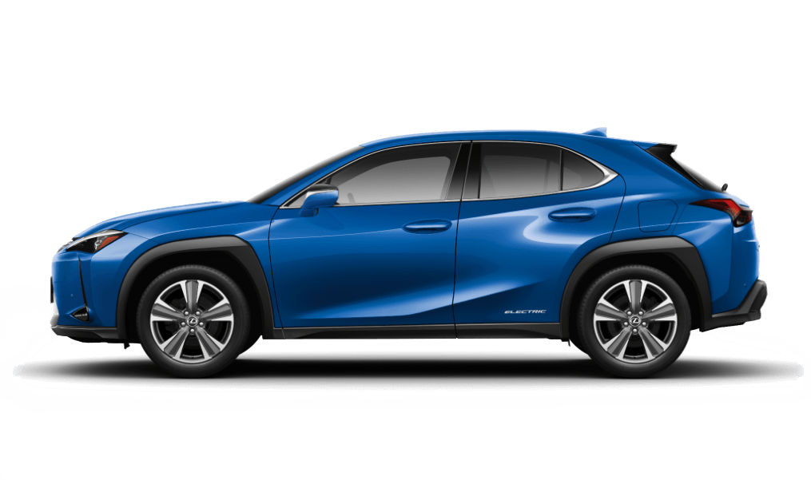
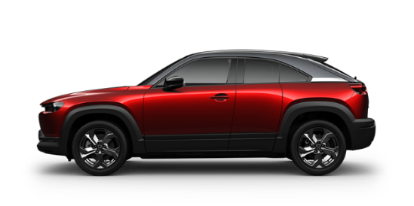

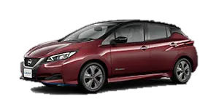
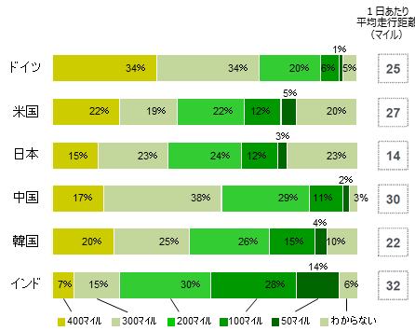
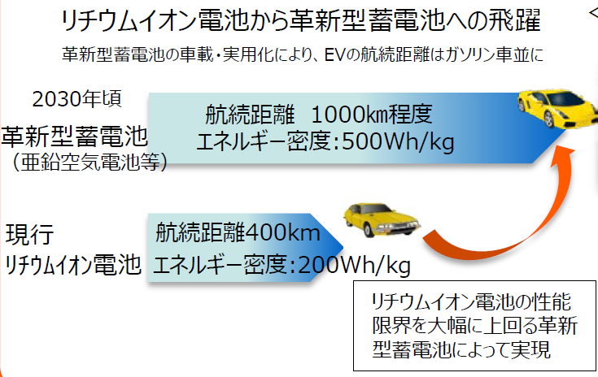
【1】充電インフラ ①プライベート充電／基礎充電の設置の考え方について
(２)EVの一充電走行距離の現状について
発売 | 駆動用 ﾊﾞｯﾃﾘｰ 総電力量 | 一充電 走行距離
2010年 発売 | 24kWh | 200km
2015年 ﾏｲﾅｰﾁｪﾝｼﾞ | 30kWh | 280km
2017年 新型発売 | 40kWh | 400km
2019年 新開発e⁺ | 62kwh | 570km
マツダMX-30（EV）
281km
トヨタLEXUS UX300e
408km
ホンダHONDAe
274-308km
（参考）走行距離の改善の状況（日産LEAF）
（出典）各社HP (JC08モード）
（出典）日産自動車HP
日産LEAF
400～570km
現在一般販売されているEV乗用車の一充電走行距離は約270～570km。
技術開発により、走行距離は今後も改善する見込み。
（参考）今後のバッテリー技術の開発
（参考）EVに期待する最小走行距離
※１マイルは約1.6km
（出典）革新型蓄電池実用化のための基盤技術の開発事業（経済産業省資料）
（出典）デトロイトトーマツ「2020デロイトグローバル自動車消費者意識調査」

Slide 7
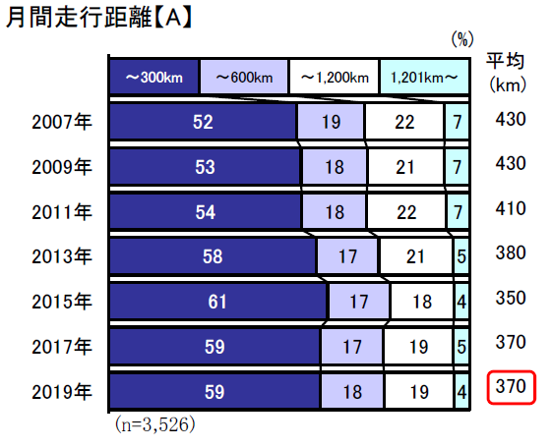
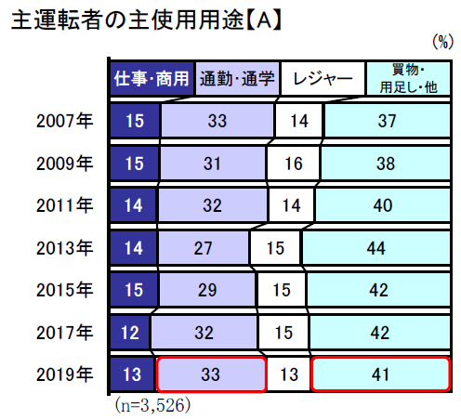
【1】充電インフラ ①プライベート充電／基礎充電の設置の考え方について
(３)乗用車の平均走行距離について
・月間走行距離は平均370km
・月間走行距離「300km以下」が全体の６割
・主使用用途は「買い物・用足し」が約４割、「通勤・通学」が約３割
EV等の走行距離の現状を踏まえると、
長距離走行時等を除き、日常の走行において
充電の必要回数は低下すると考えられる。
（出典）「2019年度乗用車市場動向調査」（２020年３月・一般社団法人 日本自動車工業会）

Slide 8
【1】充電インフラ ①プライベート充電／基礎充電の設置の考え方について
プライベート充電（基礎充電）の導入に係る課題整理
自己所有の
駐車場
EV購入時に自己判断で容易に設置可能であるため、課題は比較的少ない。
⇒行政の働きかけの必要性は低い。
一戸建住宅
自己所有で
ない駐車場
(月極駐車場等）
土地の所有者や施設の管理組合等との調整といった課題が多い。
⇒自宅での基礎充電ができないEV・
PHVが日常的に充電設備を利用でき
る環境の整備が必要。
既設
集合住宅
新設
設置を前提として設計する場合、課題は比較的少ない。
⇒建設当初からの導入が必要。

Slide 9
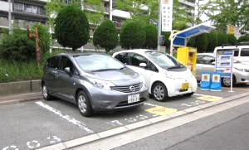
【1】充電インフラ ①プライベート充電／基礎充電の設置の考え方について
8
基本的な考え方
○集合住宅(駐車場のない一戸建住宅を含む)の居住者が所有するEV・PHVについて、充電設備を利用しやすい環境の整備が必要である。
・集合住宅の駐車場での充電設備の導入を促進することが望ましいが、既設集合住宅における導入には様々な課題があるため、集合住宅周辺の集客施設等に設置された充電設備を基礎充電の代替としても利用できるよう、パブリック充電（目的地充電・経路充電）の充実を図ることが適当である。
・また、新設集合住宅等については、将来的なEV・PHVの普及拡大に備え、建築当初での充電設備の設置を促進することが適当である。
・なお、集合住宅の充電設備では共同利用などによる効率的な利用を図ることが望ましい。
○集合住宅駐車場での充電設備設置が困難である現状を踏まえ、シェアリング・エコノミーといった新たなライフスタイルを取り入れ、基礎充電をあらかじめ備えたEV・PHVカーシェアステーションの利用等を促進することが適当である。
取組みの事例
●集合住宅近隣の商業施設等において、複数基の充電設備の設置を促進する。 ●集合住宅駐車場等での充電環境の整備について、支援の充実を国へ働きかける。 ●集合住宅駐車場での充電設備設置の支援策等について、建築関係者 等に情報発信する。 ●集合住宅の駐車場において、基礎充電設備の共有やカーシェアを 実施する。 （府営住宅駐車場において、EVを利用したカーシェア事業を推進する。）
府営住宅駐車場での
カーシェアリング
（大阪府営千里桃山台住宅）

Slide 10
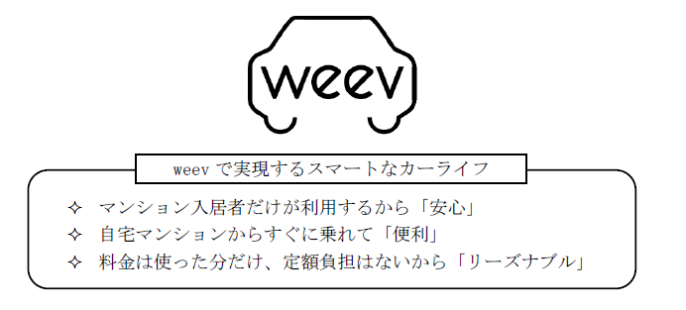
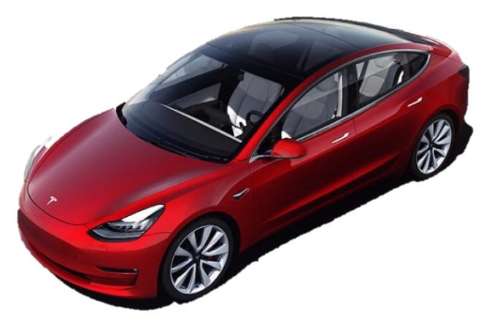
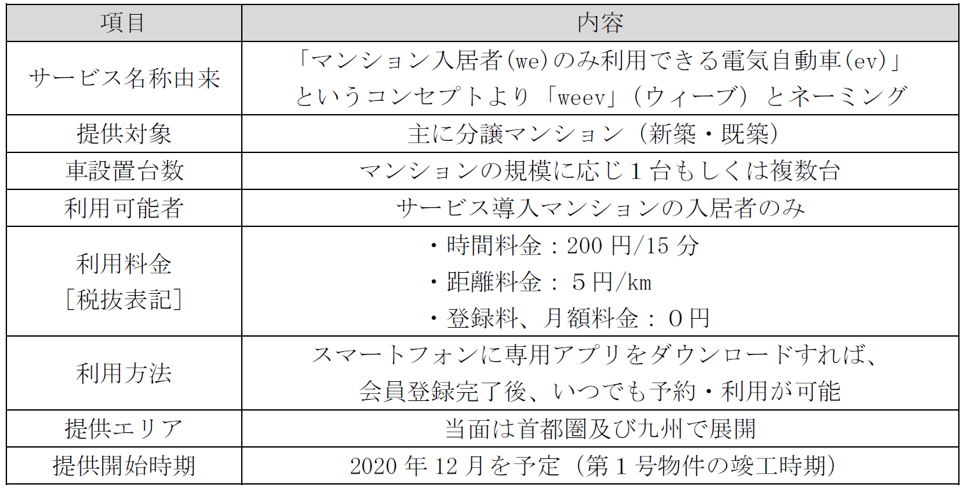
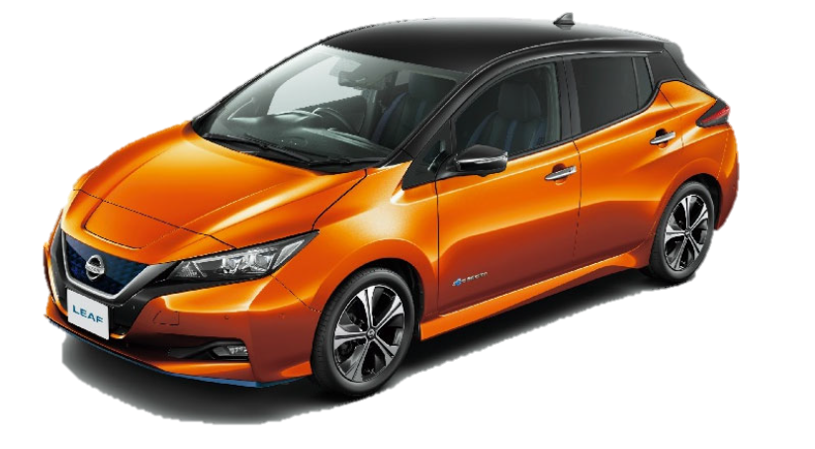
【1】充電インフラ ①プライベート充電／基礎充電の設置の考え方について
9
（参考）マンション入居者専用サービスの電気自動車シェアリングの例
（出典）九州電力株式会社HP
サービス提供予定車両
テスラ／モデル３
サービス提供予定車両
日産自動車／リーフ

Slide 11
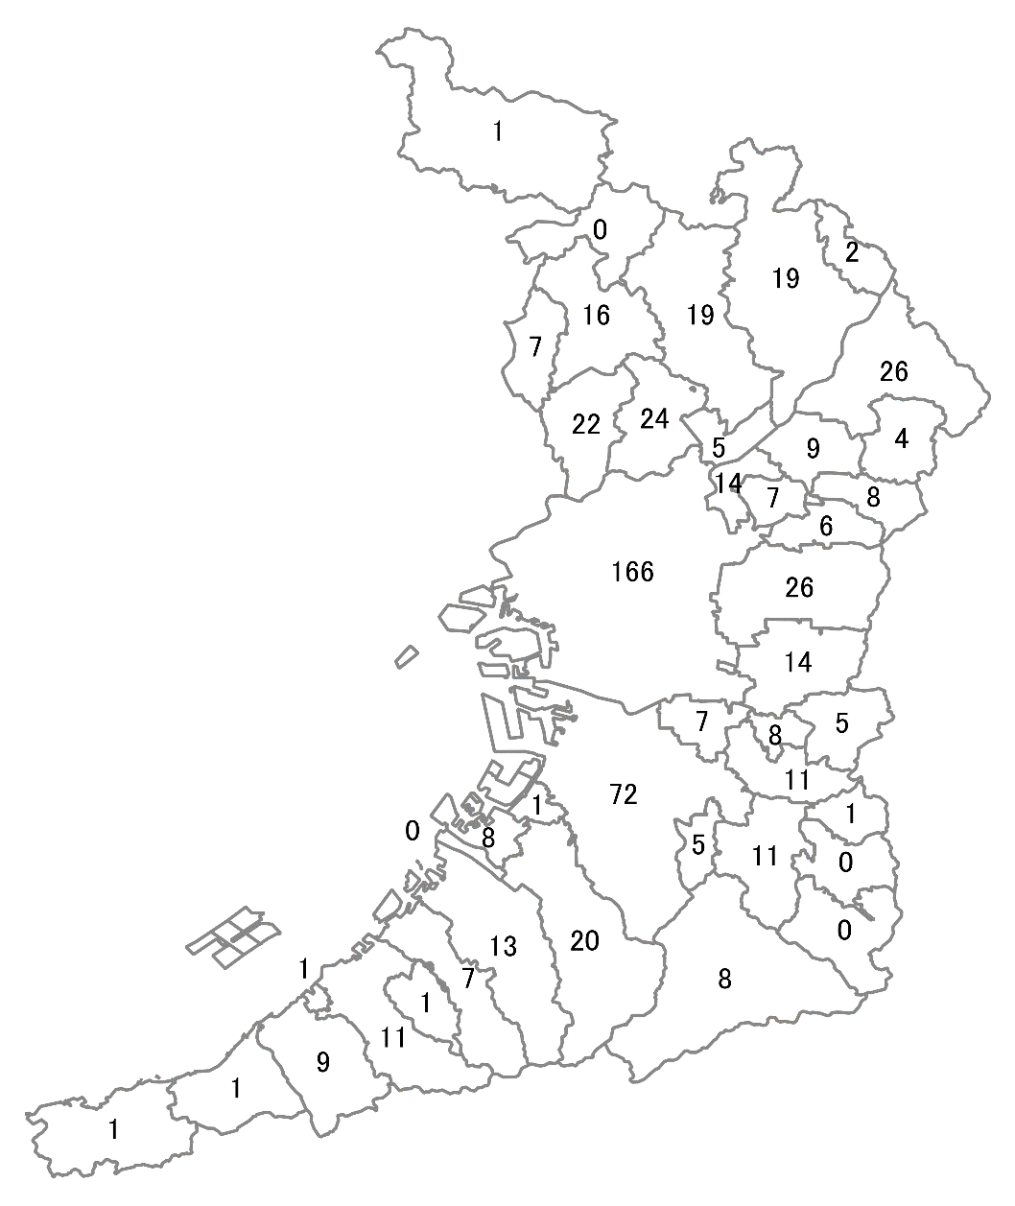
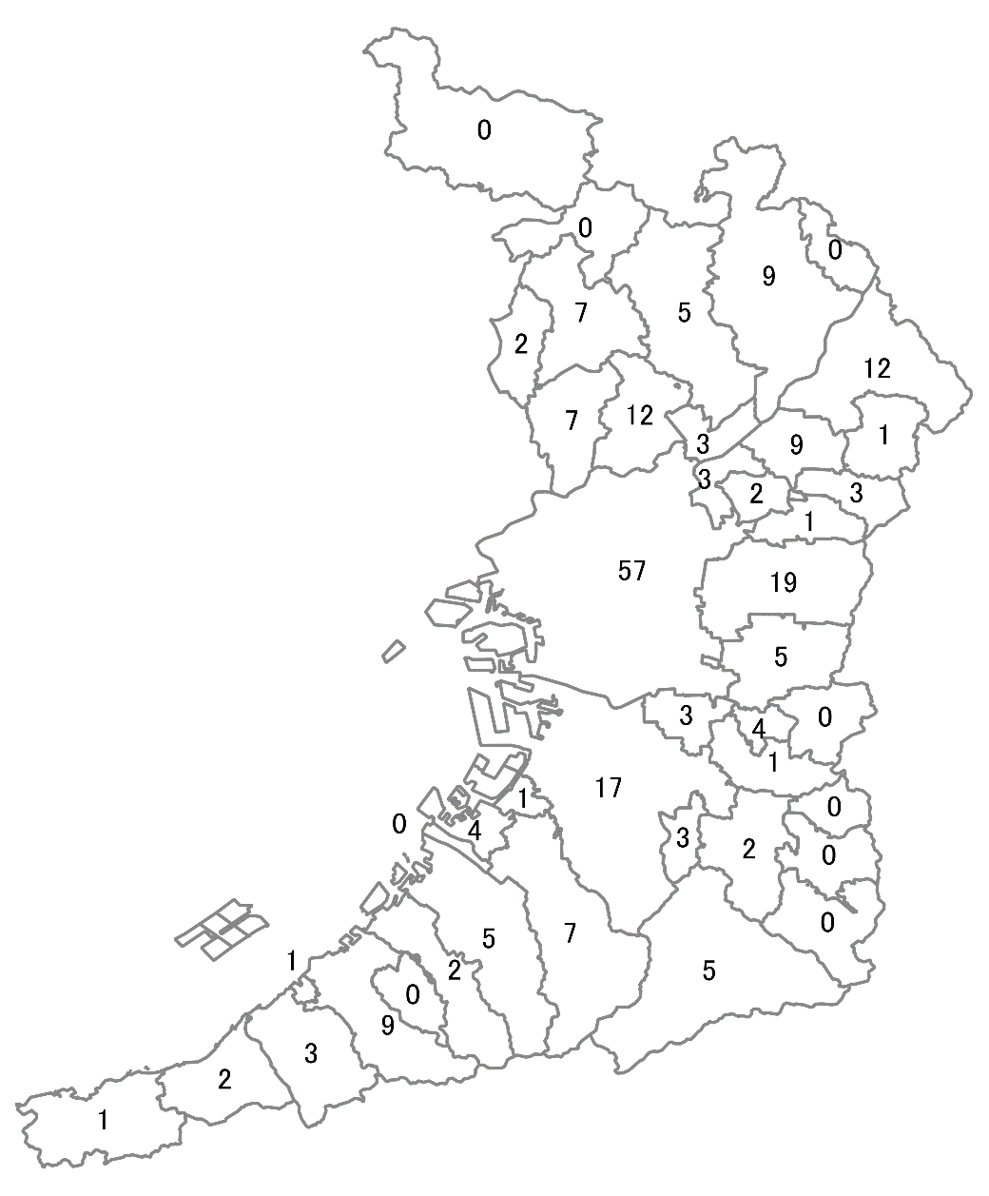
【1】充電インフラ ②パブリック充電／目的地充電の設置の考え方について
(１)現在の充電設備（パブリック充電）の設置状況（設置箇所）
●100V・200V普通充電
●急速充電
計596箇所
計227箇所
府域において、充電設備は計823箇所に設置されている。
（出典）・GoGoEV、大阪市・堺市HPより
大阪府作成（2020年度末調べ）
・揮発油販売業者数及び給油所数の
推移（2020年7月・経済産業省）
※ガソリンスタンドの設置数は約920箇所。

Slide 12
【1】充電インフラ ②パブリック充電／目的地充電の設置の考え方について
(２)現在の充電設備（パブリック充電）の設置状況（設置基数）
●100V・200V普通充電
●急速充電
基
※
※
※2021年は6月時点
年度末
（出典）
GoGoEV、
大阪市・堺市HPより
大阪府作成
府域において、充電設備は計1,267設置されている(2020年度末調べ) 。
（参考）今後の国の方針（案）
既存のインフラを有効に活用できるサービスステーション(SS)における急速充電器１万基等、公共用の急速充電器３万基を含む充電インフラを15万基設置、遅くとも2030 年までにガソリン車並みの利便性を実現。
商業施設への設置を促すため、大規模小売店舗立地法の運用方針の改定を検討
充電インフラの普及促進や規制緩和等により、最適な配置やビジネス性の向上を進める。
【急速充電】
・方針(案)では急速充電が３万基
・現在の全国における充電基数は8,909基※
→方針(案)は現状の約３倍
【普通充電】
・方針(案)では12万基（15万基－３万基）
・現在の全国における充電基数は22,412基※
→方針(案)は現状の約５倍
※GoGoEV HPより
（出典）成長戦略会議（第11回）資料（2021年６月、内閣官房）

Slide 13
【1】充電インフラ ②パブリック充電／目的地充電の設置の考え方について
(３)現在の充電設備の設置状況（100V・200V普通充電）
●設備の設置場所
●１箇所あたりの基数
主な設置場所 | 箇所数 | 全体に占める割合
自動車ディーラー等 | 389 | 65％
商業施設・小売店等 | 68 | 11％
コインパーキング等 | 50 | 8%
病院・事業者等 | 20 | 3%
官公庁・公共施設 | 19 | 3%
レジャー・スポーツ施設 | 13 | 2%
ホテル・宿泊施設 | 12 | 2%
交通関係施設（駅など） | 9 | 2%
その他^{※１} | 18 | 3%
１箇所あたり 設置基数 | 箇所数 | 全体に占める割合
1基 | 523 | 87.5%
2基 | 38 | 6.4%
3～5基 | 20 | 3.3%
6～10基 | 2 | 0.3%
10～50基^{※２} | 13 | 2.2%
50基以上^{※２} | 2 | 0.3%
※２：１箇所あたりの設置基数の多い施設(駐車場)は、
商業施設、フェリーターミナル、集客施設等
（出典）GoGoEV、大阪市・堺市HPより大阪府作成
（2021年6月調べ）
※１：カーリース事業者、道の駅・公園、飲食店、コンビニ
エンスストア等に設置
全体の65％が自動車ディーラー等で設置。商業施設・小売店等、レジャー・スポーツ施設、ホテル・宿泊施設など、まとまった時間駐車する施設での設置は36％程度。
１箇所あたりの設置基数が少なく、同時複数台の使用ができない。

Slide 14
【1】充電インフラ ②パブリック充電／目的地充電の設置の考え方について
(４)現在の充電設備の設置状況（急速充電）
●設備の設置場所
●１箇所あたりの基数
主な設置場所 | 箇所数 | 全体に占める割合
自動車ディーラー等 | 115 | 50％
商業施設・小売店等 | 40 | 17％
コンビニエンスストア | 20 | 9%
官公庁・公共施設 | 9 | 4%
高速道路SA/PA | 8 | 3%
コインパーキング | 8 | 3%
企業・事業者等 | 7 | 3%
道の駅・公園 | 6 | 3%
ホテル・宿泊施設等 | 4 | 2%
その他^{※１} | 20 | 8%
１箇所あたり 設置基数 | 箇所数 | 全体に占める割合
1基 | 218 | 92.0%
2基 | 17 | 7.2%
3基 | 1 | 0.4%
8基 | 1 | 0.4%
（出典）GoGoEV、大阪市・堺市HPより大阪府作成
（2021年6月調べ）
※１：カーリース事業者、飲食店、ガソリンスタンド、レジャー
・スポーツ施設等に設置
全体の50％が自動車ディーラー等で設置。
１箇所あたりの設置基数が少なく、同時複数台の使用ができない。

Slide 15
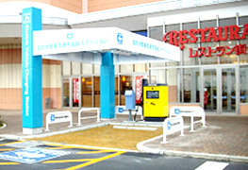
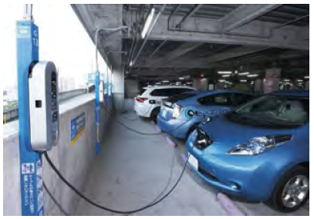
【1】充電インフラ ②パブリック充電／目的地充電の設置の考え方について
（参考）
集客施設の来客用駐車場での充電設備
※写真はりんくう泉南店
イオンモール堺鉄砲町
イオンモール四条畷
イオン高槻店
イオンモール堺北花田
イオン箕面店
イオンモール日根野（イオン日根野店）
イオンモール茨木
イオンモール大日
イオンモールりんくう泉南
イオン東大阪店
イオンモール鶴見緑地
イオン喜連瓜破駅前店
イオンモール大阪ドームシティ
イオン貝塚店
アリオ鳳
アリオ八尾
イトーヨーカドー津久野店
※写真は参考
（出典）
セブン&アイHLDGS CSRデータブック、報道提供資料
2018年３月時点
（出典）イオングループHP「環境の取り組み」

Slide 16
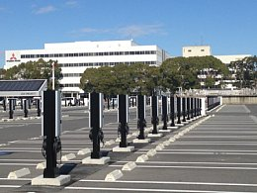
【1】充電インフラ ②パブリック充電／目的地充電の設置の考え方について
基本的な考え方
○数時間程度駐車する集客施設、宿泊施設、公共施設等の駐車場において、駐車時間を活用した
継ぎ足し充電を目的として充電設備を設置することが必要である。
○集合住宅周辺等の施設や従業員駐車場など、自宅で基礎充電できないEV・PHVが長時間駐車する場所において、基礎充電の代替として利用できる充電設備の設置を促進することが適当である。
・充電待ち解消のため複数台の導入を推進していくことが適当である。
※ただし、複数設置にあたっては、充電による電力負荷の集中に注意が必要。
取組みの事例
●集客施設、宿泊施設、公共施設の駐車場において、EV・PHVが利用しやすい環境を 整備する努力義務を創設する（複数台の充電設備の設置やEV・PHV専用駐車スペース の確保など）。 ●集客施設や宿泊施設の関連団体や行政機関などで構成される「大 阪エコカー協働普及サポートネット」において、各種情報共有を 図り、官民が連携してEV・PHVを利用しやすい環境整備を促進す る。 ●従業員駐車場での設置（ワークプレースチャージング）を促進 する。
従業員駐車場への充電設備設置
（出典）三菱自動車工業（株）HP
（参考）神奈川県条例
県及び自動車駐車場を設置し、又は管理する者その他の規則で定める者は、電気自動車（専ら電気を
動力源とする自動車をいう。） その他の温室効果ガスの排出の量がより少ない自動車等の普及及び当該自動車等を利用しやすい環境の整備に努めなければならない。

Slide 17
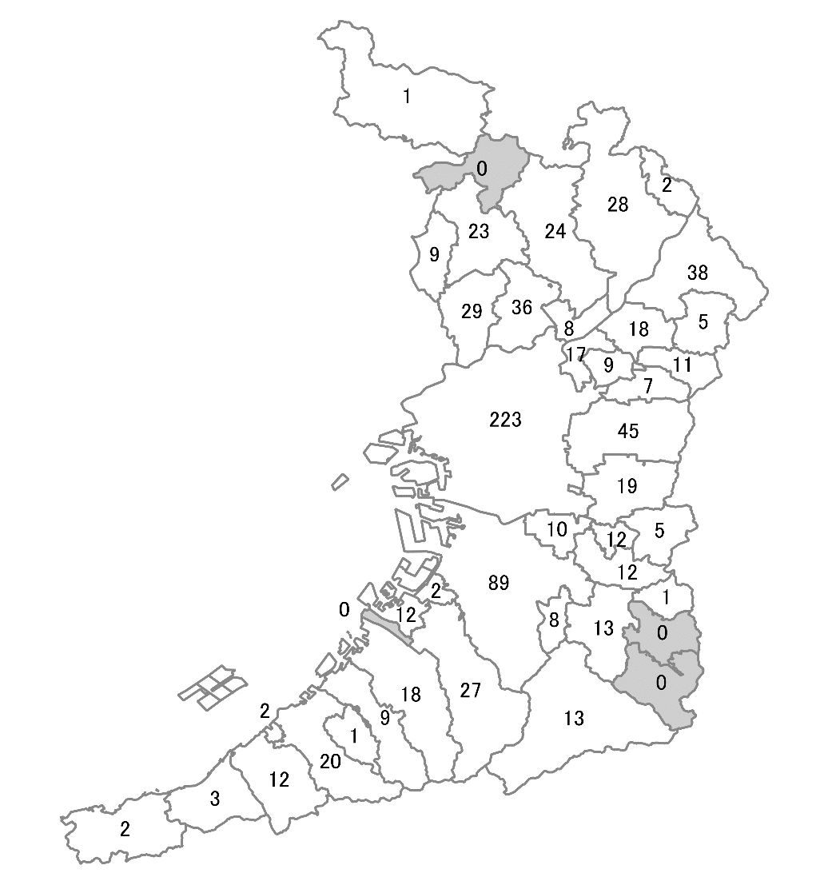
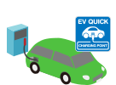
【1】充電インフラ ②パブリック充電／経路充電の設置の考え方について
(１)現在の充電設備の設置状況
(２)充電に要する時間
200V普通充電では、40kWhバッテリーの
フル充電に約８時間。
急速充電では、80％充電に30～60分程度。
普通充電＋急速充電
計823箇所
（2020年度末調べ）
(３)充電設備の利用状況（急速充電）
定休日 | 箇所数 | 全体に占める割合
なし | 158 | 67%
土日休・年末年始等 | 18 | 8%
土日以外の曜日 | 34 | 14%
不定休・不明 | 27 | 11%
（出典）GoGoEV、大阪市・堺市HPより大阪府作成
※「定休日なし」のうち、81％が24時間利用可
（府域の急速充電施設の約54％が無休24時間利用可）
一部の町村を除き、充電設備はほぼ府域の全域で設置されている。
充電に要する時間はガソリン給油と比較して長い。

Slide 18
【1】充電インフラ ②パブリック充電／経路充電の設置の考え方について
基本的な考え方
○電欠防止を目的として、主要道路の沿道において一定距離につき１箇所以上の急速充電設備を設置することが必要と考えられるが、今後のバッテリー技術の開発によるEV等の充電走行距離の改善により、経路充電としての充電の必要回数は低下すると考えられる。
充電時間の有効活用も考慮し、目的地充電として利用する施設において、急速充電設備等の拡充を図ることで、経路充電としても利用できるよう環境を整備することが適当である。
○今後の府域や近隣府県におけるEV・PHV普及状況（保有台数）などを注視し、充電設備での順番待ちが発生しないよう、１箇所あたり複数基設置することが適当である。
○ガソリンスタンドについては、国の総合エネルギー拠点化の施策とも連携し、急速充電設備の新たな設置を促進することが望ましい。
取組みの事例
●一般国道・主要地方道・一般府道等の沿道において、一定距離につき１箇所以上の充電 設備が設置できるよう、「大阪エコカー協働普及サポートネット」といった官民が連携 したプラットフォームを活用して促進する。 ※府域等におけるEV・PHV普及状況や施設混雑度を注視し、必要に応じて複数基の設置を働きかける。 ●既存のインフラであるガソリンスタンド等において充電設備を設置する場合については、 充電時間を活用できるような施設（簡易カフェ等）の設置を促進する。
（参考）急速充電設備の設置に関する規制
【電気事業法】50kW以上は「自家用電気工作物」として電気主任技術者による保安確保が必要。
【火災予防条例^{※１}】可燃性蒸気が滞留するおそれのある範囲^{※２}以外の場所に設置することが必要。
※１：ガソリンスタンドに併設する場合。
※２：固定給油設備の端面からの距離…（充電設備電源の緊急遮断装置あり）水平方向６ｍなど （装置なし）水平方向11ｍなど

Slide 19
【1】充電インフラ ②パブリック充電／経路充電の設置の考え方について
（参考）一定距離ごとの充電設備の箇所数の例示（急速充電設備）
大阪府域の一般国道、主要地方道、一般府道の道路において、沿道15km^{※1}ごとに急速 充電を１箇所配置した場合の拠点数を示した。
※１）次世代自動車振興センター「EV・PHVの充電インフラ整備事業費補助金」の「高速道路SA・
PA及び道の駅等への充電設備設置事業(経路充電)」にて、電欠防止の観点から「空白地域(公
道上道のり15km以内)」に既存設備がないことを要件としている。
算出 単位 | 道路延長^{※2} (km) | ①15kmごとに設置した 場合の充電箇所数 | ②現在の設置箇所数^{※3} (令和2年度末時点)
府全域 | 2,345.3 | 157 | 219
大阪市 | 386.9 | 26 | 55
堺市 | 226.5 | 16 | 17
豊能地域 | 240.5 | 17 | 16
三島地域 | 284.8 | 19 | 27
北河内地域 | 283.3 | 19 | 31
中河内地域 | 160.2 | 11 | 22
泉北地域 | 127.3 | 9 | 10
泉南地域 | 312.4 | 21 | 23
南河内地域 | 323.4 | 22 | 18
※２）平成27年道路交通センサスより府算出
※３）大阪市HP・堺市HP・GoGoEV掲載データより府算出（高速道路SA/PAに設置の8カ所を除く） 下線：①より②の数が少ないもの

Slide 20
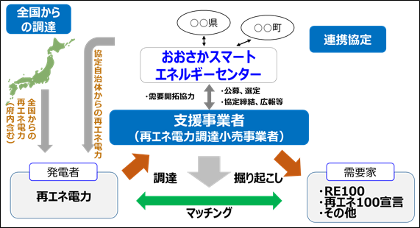
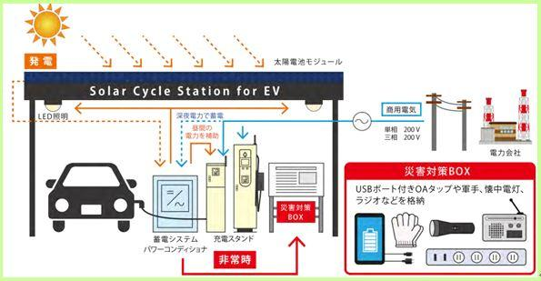
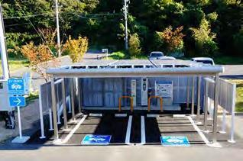
【1】充電インフラ ①プライベート充電／②パブリック充電
19
基本的な考え方
○充電設備で使用する電力については、再エネ電力の利用を促進することが望ましい。
（参考）再エネ電力の活用促進の例
●大阪府再エネ電力調達マッチング事業
エネルギーの大消費地である大阪として、より広域的な再生可能エネルギーの普及拡大につなげる需要家と再エネ電力のマッチングを促進。産地証明された再エネ100％電力（非化石証書等を付けたFIT電力100％の電力）など、需要家が再エネ電力を選べる環境づくりを進めている。
●道の駅に設置されたソーラーカーステーション
太陽光発電による自立運転により電力供給が可能なステーションを道の駅に設置。災害対策BOXを備えるなど、もしもの時は非常用電源としても利用可能。
道の駅に設置されたソーラーカーステーション
出典）京丹後市HP

Slide 21
【1】充電インフラ ①プライベート充電／②パブリック充電
（参考）充電設備の導入補助の実施状況（経済産業省）
●令和3年度クリーンエネルギー自動車導入促進補助金＜(一財)次世代自動車振興センター＞
 | 補助対象 | 申請者 | 経費の補助 |  |  |  | 申請要件
 |  |  | 設備の購入費 |  | 設備の設置工事費
 |  |  | 補助率 | 上限額^{※１} | 補助率 | 上限額
基礎充電 | マンション等 | 地方公共団体、法人、個人 | 1/2以内 | 【普通】30万円 (コ)^{※2} 2万円 (ス)^{※3} 6万円 | 定額 (1/1以内) | 【普通】(ス)130<131>^{※4}万円 (コ)90<129>万円 | ・設備の利用者 は居住者等
 | 事務所・ 工場等 | 地方公共団体、法人 | 1/2 または 2/3^{※5} 以内 | 【普通】30万円 (コ)2万円 (ス)6万円 | 定額 (1/1以内) | 【普通】(ス)45<68>万円 (コ)29<66>万円 | ・設備の利用は 社用車または 従業員通勤車 ・社用車利用の 場合はEV 購入など
目的地充電 | 商業施設、 宿泊施設、 観光施設、 遊戯施設、 公共施設 | 地方公共団体、法人、個人 | 1/2以内 | 【急速】130万円 | 定額 (1/1以内) | 【急速】280万円 | ・自由に出入可 ・24時間利用
 |  |  |  | 【普通】30万円 (コ)2万円 (ス)6万円 |  | 【普通】(ス)90<103>万円 (コ)55<101>万円 | 同上
経路充電 | 高速道路 SA・PA | 地方公共団体、法人、個人 | 定額 (1/1以内) | 【急速】600万円 | 定額 (1/1以内) | 【急速】600≪3,500≫^{※6}万円 | ・自由に出入可 ・24時間利用
 | 道の駅 | 同上 |  |  |  | 【急速】280万円 | 同上
 | 給油所 | 法人、個人 |  |  |  | 同上 | 同上
 | 空白地域 | 地方公共団体、法人、個人 |  |  |  | 同上 | 同上 ・道のり15km以 内に公共急速 充電設備がない
※１：補助対象型式に応じて設定 ※２：(コ)充電コンセント ※３：(ス)充電コンセントスタンド ※４：＜ ＞内は機械式駐車場に係る上限額 ※５：EVを10台以上購入等
※６：≪ ≫内は特別仕様でセンターが認める場合
（出典）一般社団法人次世代自動車振興センター「申請の手引き」より府作成

Slide 22
【1】充電インフラ ①プライベート充電／②パブリック充電
（参考）充電設備の導入補助の実施状況（都道府県）
※一般社団法人次世代自動車振興センターHP
「地方自治体の補助制度」掲載データより府調べ
●東京都／充電設備導入促進事業※＜東京都地球温暖化防止活動推進センター＞
対象施設 | 申請者 | 経費の補助率 |  | 申請要件
 |  | 設備の購入費 | 設備の設置工事費
集合住宅 | 集合住宅所有者、入居者 | 全額（上限309万円） | 半額(上限81万円) | ・(一財)次世代自動車 振興センター補助金 交付
事務所・工場 | 事務所等所有者等 | 同上 | 同上 | 同上
商業施設、宿泊施設、駐車施設等 | 施設所有者等 | 同上 | 同上 ※維持管理費も設置後３年間補助（年間40万円） | 同上
（出典）都センターHP掲載資料よりより府作成（令和２年度事業）。（令和3年度事業は準備中とのこと・2021年６月17日現在）。
●岡山県／充電環境整備事業補助金
対象設備 | 申請者 | 経費の補助率 |  | 申請要件
 |  | 設備の購入費 | 設備の設置工事費
普通充電設備 | 法人(市町村含む)、 マンション代表者 | 経費（設備購入費及び設置工事費）の1/2 (上限18万円) ※施設等の駐車場収容台数の２割以内又は10台の いずれか低い方の台数 |  | ・既存設備の更新でないこと など
急速充電設備 |  | 経費（設備購入費及び設置工事費）の1/2 (上限150万円) |  | ・経産省補助金「高速道路SA・PA及び道の駅等への充電設備設置事業」の採択通知がないこと など
（出典）県HP掲載資料より府作成

Slide 23
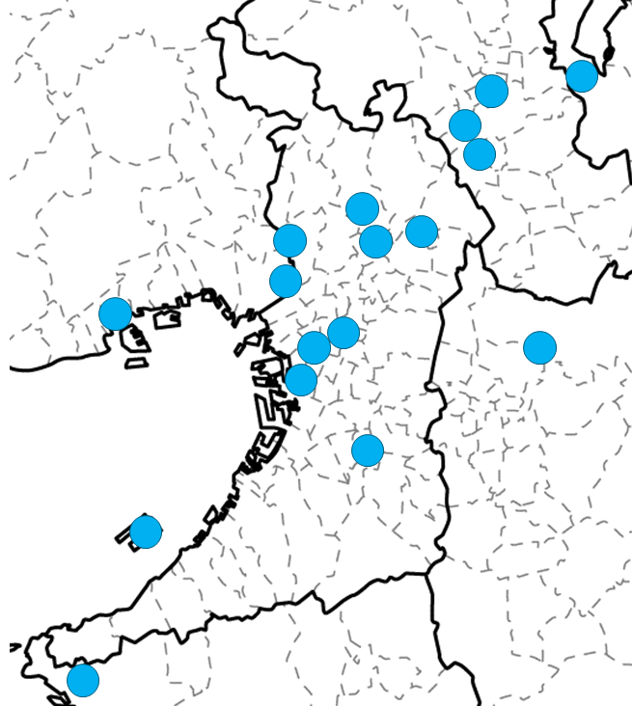
【2】水素インフラ整備の推進
22
基本的な考え方
○国の「水素基本戦略」や「水素・燃料電池戦略ロードマップ」を踏まえて、官民一体となって整備を進めるとともに、府内のFCVやFCバスの普及を促進して水素利用を拡大し、水素ステーション事業の自立化をめざす必要がある。
府内の水素ステーション
大阪府内９箇所
京都府内３箇所
兵庫県内３箇所
滋賀県内１箇所
奈良県内１箇所
和歌山県内１箇所
（図外）１箇所
兵庫県姫路市
※：オンサイト…水素製造装置を敷地内に有する
移 動 式…充填性能に直接関わる設備を１の架台に搭載し移動可能なもの
府と近隣府県の水素ステーションの整備状況
（2021年６月現在）
（出典）一般社団法人次世代自動車振興センター資料
（出典）一般社団法人次世代自動車振興センターHP掲載情報より府作成
整備の方針
●「大阪府内における水素ステーション整備計画」で2025年度までの整備目標として いる28カ所について着実に整備を進める。

Slide 24
３ インフラ整備の方向性（案）まとめ
基礎 充電 | ○集合住宅の居住者が所有するEV・PHVについて、充電設備を利用しやすい環境の整備 が必要。 ・集合住宅の駐車場での充電設備の導入を促進することが望ましいが、集合住宅周辺に設置された充電設備を基礎充電の代替としても利用できるよう、パブリック充電（目的地充電・経路充電）の充実を図ることが適当。
目的地 充電 | ○数時間程度駐車する集客施設等の駐車場において、駐車時間を活用した継ぎ足し充電を目的として充電設備を設置することが必要。 ○自宅で基礎充電できないEV・PHVが長時間駐車する場所において、基礎充電の代替として利用できる充電設備の設置を促進することが適当。 ・充電待ち解消のため複数台の導入を推進していくことが適当。
経路 充電 | ○EV等の充電走行距離の改善により、経路充電としての充電の必要回数は低下すると考えられる。 目的地充電として利用する施設において、急速充電設備等の拡充を図ることで、経路充電としても利用できるよう環境を整備することが適当。
大都市である大阪においては、基礎充電や経路充電の代替になる目的地充電（パブリック充電）を充実させることにより利便性を向上させるとともに、誰もが安心してゼロエミッション車を利用できる環境整備を推進していくことが必要である。

